Slide 1

KIRIN 스타와 함께 하는 선한 영향력
A708 얼룩이들
김민균 류현수 이도엽 이보나 이승연 이재순

Slide 2
KIRIN
목차
01 ,
02 ,
03 ,
04 ,
WHY?
WHAT?
시연
Q&A
프로젝트 ‘KIRIN’은
어떤 목적을 위해
만들어졌는가?
프로젝트 ‘KIRIN’의
대표적인 기능은 무엇인가?
드디어
프로젝트 ‘KIRIN’을
보여드립니다!
지금까지
받았던 질문과 예상질문,
그리고 이에 대한 답변

Slide 3
KIRIN
WHY?
프로젝트 ‘KIRIN’은 어떤 목적을 위해 만들어졌는가?
01 ,
02 ,
03 ,
04 ,
WHY?
WHAT?
시연
Q&A

Slide 4
기부

Slide 5

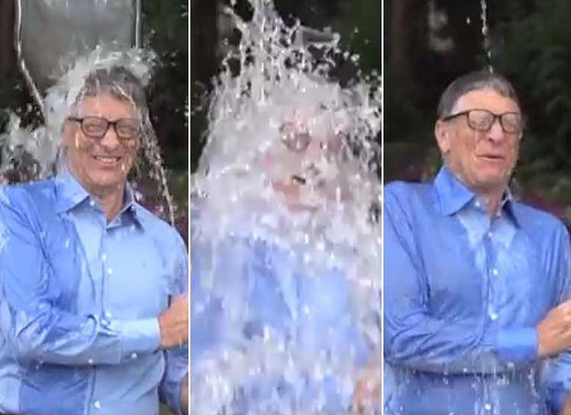

Why
FUNATION (Fun + Donation)
?
아이스 버킷 챌린지
터치런
?

Slide 6
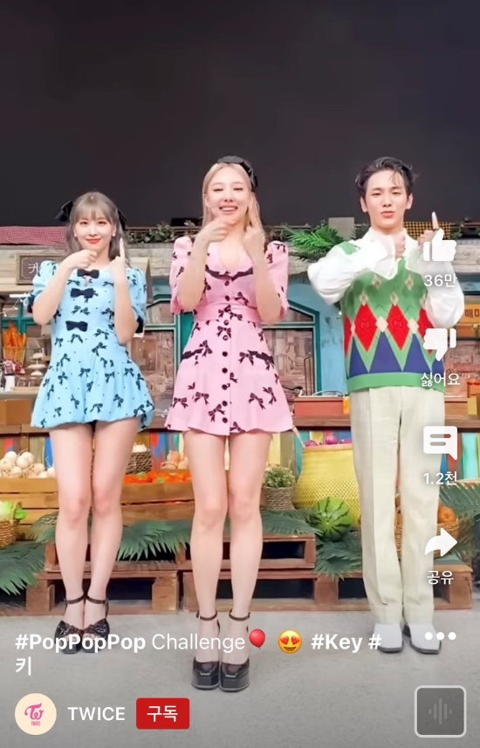

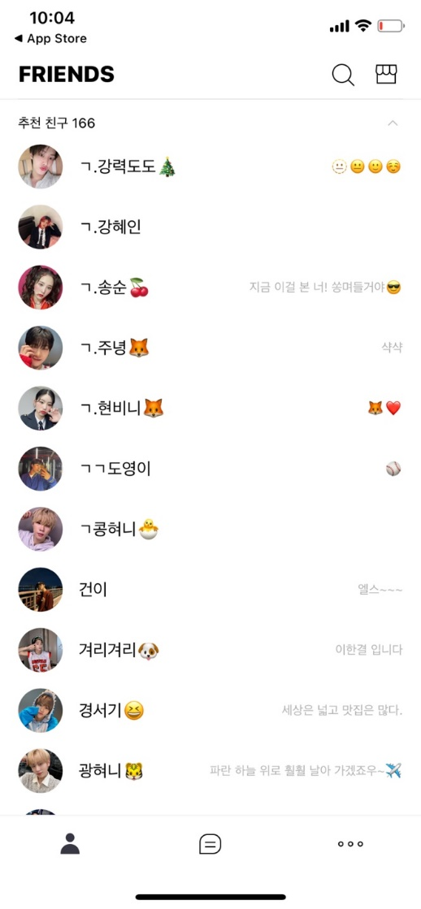




Why
댄스 챌린지 열풍
스타와 팬의 소통 문화
Universe
Bubble
나연 - POP!

Slide 7


Slide 8

KIRIN 스타와 함께 하는 선한 영향력
참여형 기부
커뮤니티
투명한 기부 프로세스
홍보
소통 창구
선한 영향력 확장

Slide 9
KIRIN
WHAT?
프로젝트 ‘KIRIN’의 대표적인 기능은 무엇인가?
01 ,
02 ,
03 ,
04 ,
WHY?
WHAT?
시연
Q&A

Slide 10


핵심 기능1 : 챌린지 참여 및 기부
방법1. 챌린지에 참여
영상 촬영 -> 업로드
스타
챌린지 등록
팬
챌린지 참여
방법2. 챌린지 참여 시 추가로 기부
영상 촬영 -> (토큰 충전)
-> 기부 금액 선택 -> 업로드
기부 기관, 챌린지 기간,
챌린지 목표 인원수, 공약 금액

Slide 11




핵심 기능2 : 소통
좋아요
스타 - 팬
커뮤니티
구독 및 알림
댓글

Slide 12




‘기린’의 기부 프로세스
기부 프로세스
원화 흐름
토큰 반환
기부자
챌린지 참여
토큰 전달
챌린지
모금금고
나눔단체
기부자
지갑
나눔단체
지갑
토큰 기부
스마트 계약
토큰 발행
토큰 회수
기부자
은행통장
나눔단체
전용통장
원화 정산 지급
원화 정산 지급

Slide 13
KIRIN
시연
드디어 프로젝트 ‘KIRIN’을 보여드립니다!
01 ,
02 ,
03 ,
04 ,
WHY?
WHAT?
시연
Q&A

Slide 14
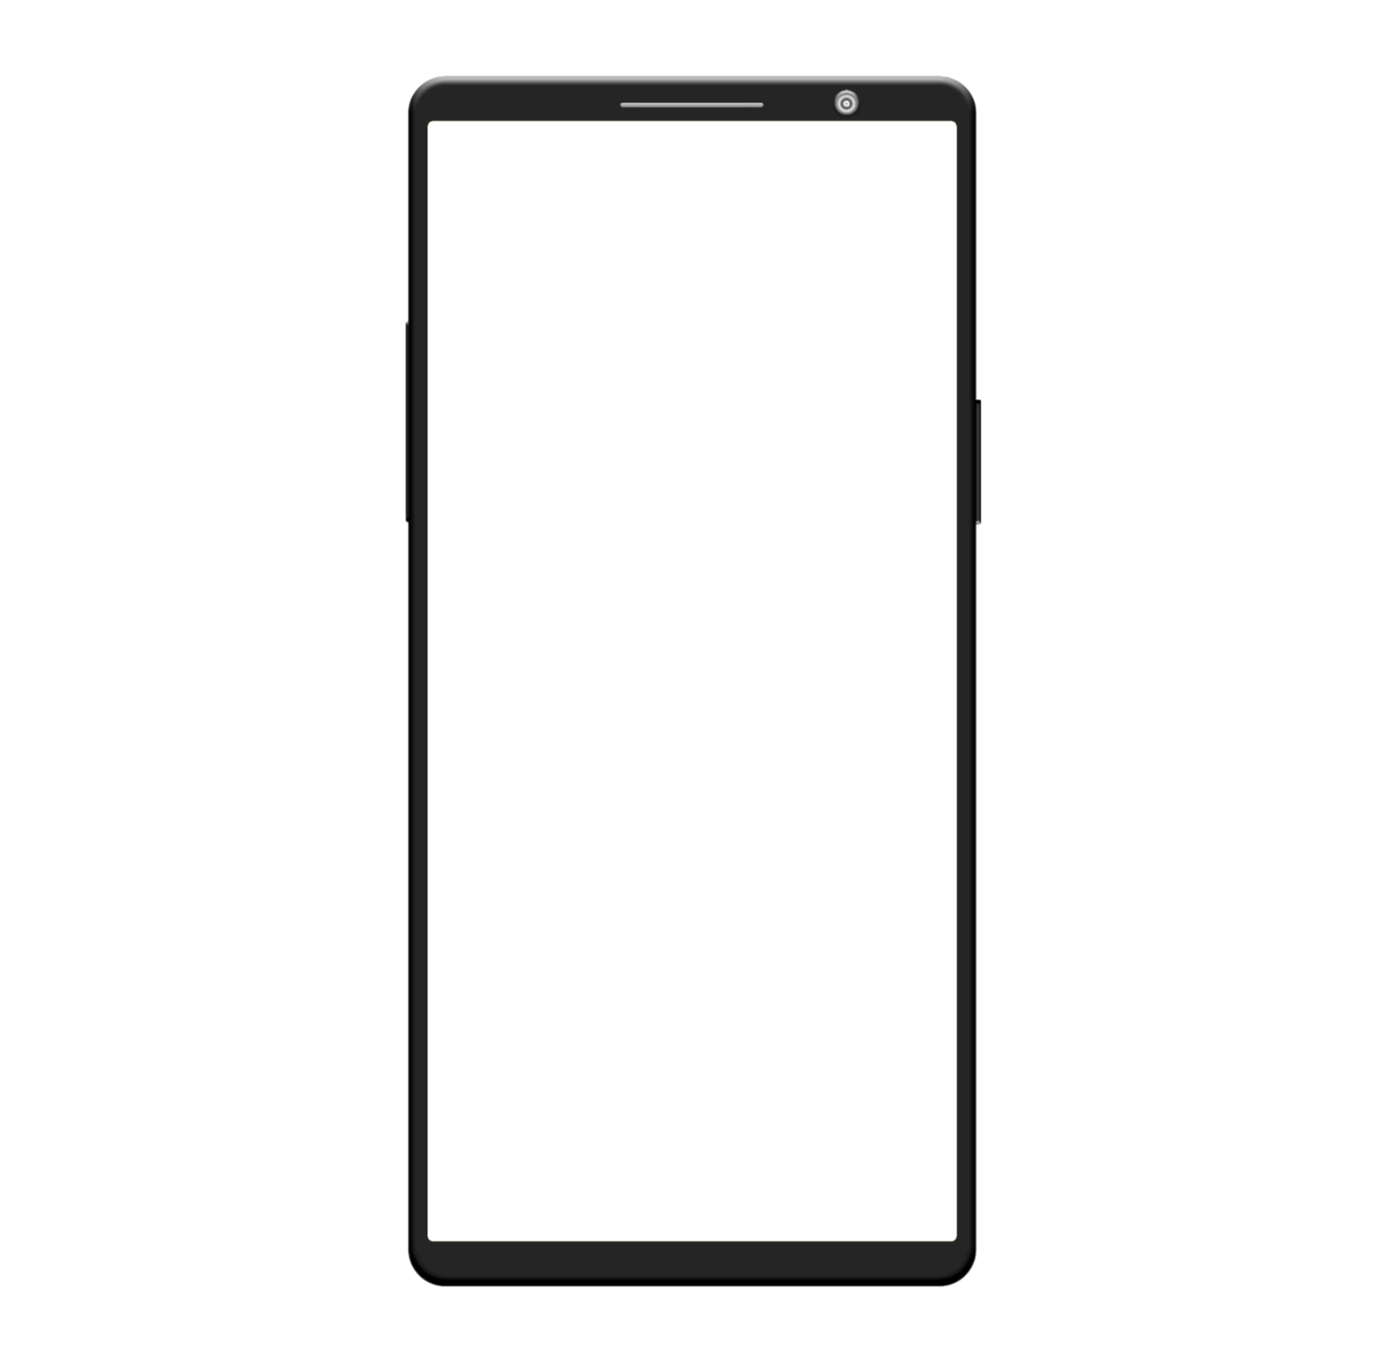

스타와 함께 하는 선한 영향력
KIRIN

Slide 15


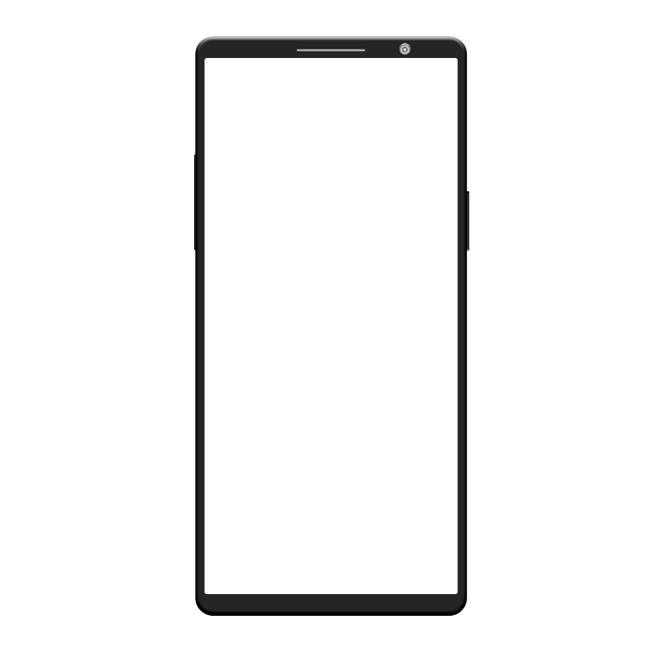
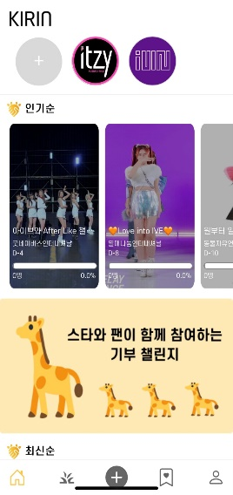












프로젝트 구조

Slide 16
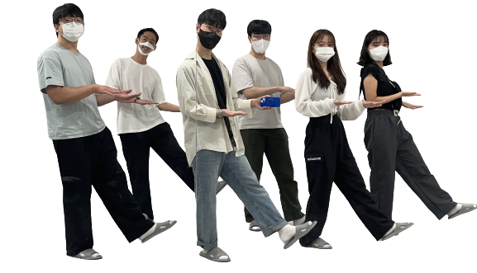
팀 ‘얼룩이들’ 소개
이재순
(Domain maintainer
/ Domain)
이도엽
(FE maintainer
/ Frontend)
김민균
(Jira maintainer
/ Domain)
이보나
(UCC maintainer
/ Frontend)
류현수
(BE maintainer
/ Backend)
이승연
(Team leader
/ Backend, CICD)

Slide 17
스타와 함께 하는 선한 영향력
KIRIN
감사합니다

Slide 18
스타와 함께 하는 선한 영향력
KIRIN
Q & A

Slide 19
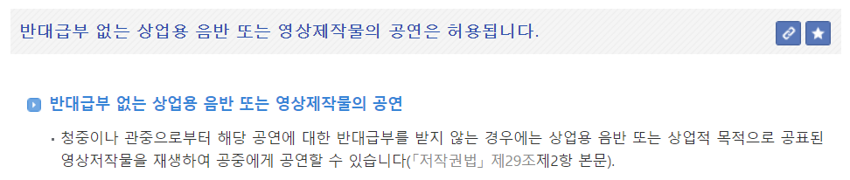
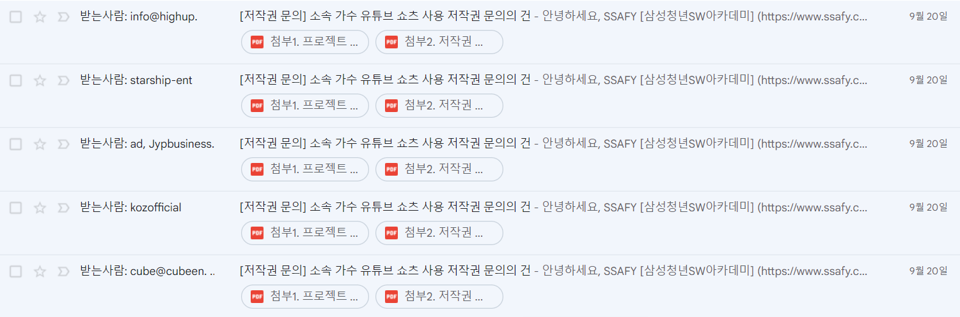
스타와 함께 하는 선한 영향력
KIRIN

Slide 20

스타와 함께 하는 선한 영향력
KIRIN
챌린지
모금금고
기부자
지갑
챌린지 참여
토큰 전달
스마트 계약
나눔단체
지갑
토큰 기부
모금 / 환불
참가 인원 관리
기부자 관리

Slide 21
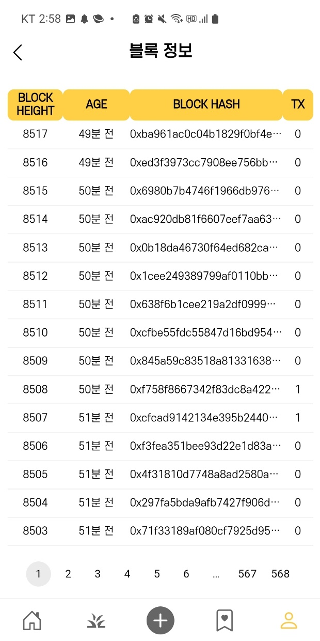
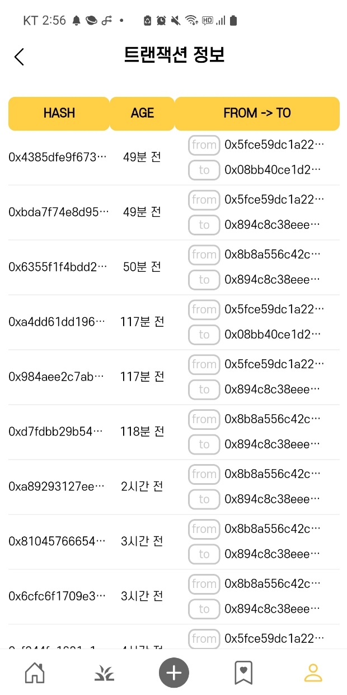
스타와 함께 하는 선한 영향력
KIRIN

